Slide 1


第四章 稳恒磁场
§1 磁的基本现象和基本规律
§2 载流回路的磁场
§3 磁场的“高斯定理”与安培环路定理
§4 磁场对载流导线的作用
§5 磁场对载流导线的作用

Slide 2
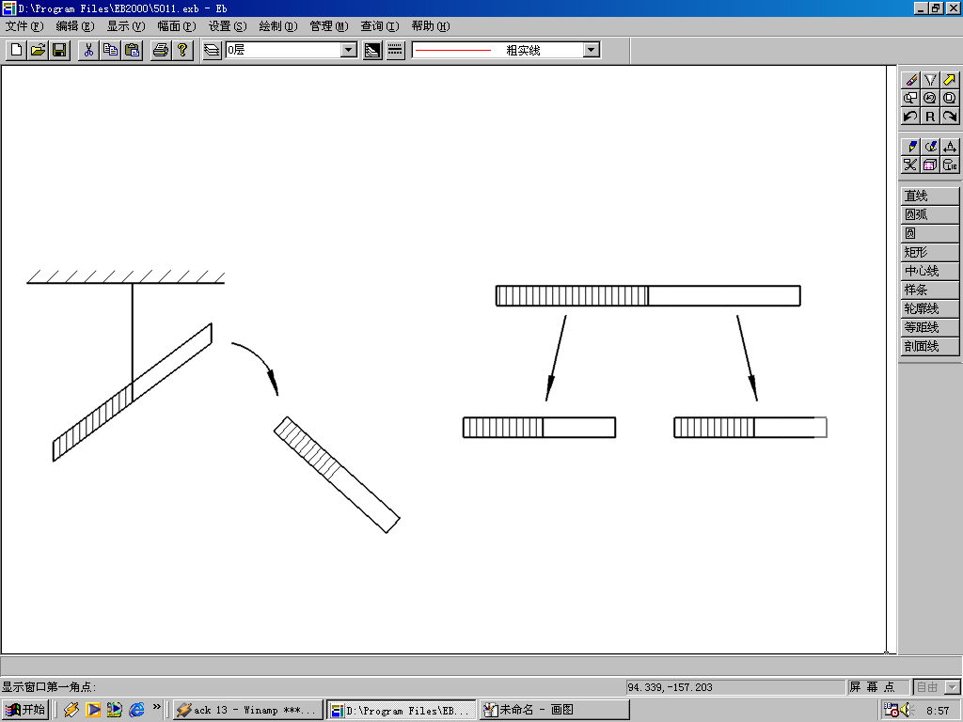



§1 磁的基本现象和基本规律
一、磁作用
N
S
S
N
N
N S N S
S
1、磁铁间的相互作用
(1) 同种磁极相互排斥、异种磁极相互吸引；
(2) 将一磁棒分为两段，N、S极并不能相互分离，不存在
磁单极；
(3) 地球本身是一大磁体，其磁性N极在地理南极，磁性S
极在地理北极。

Slide 3
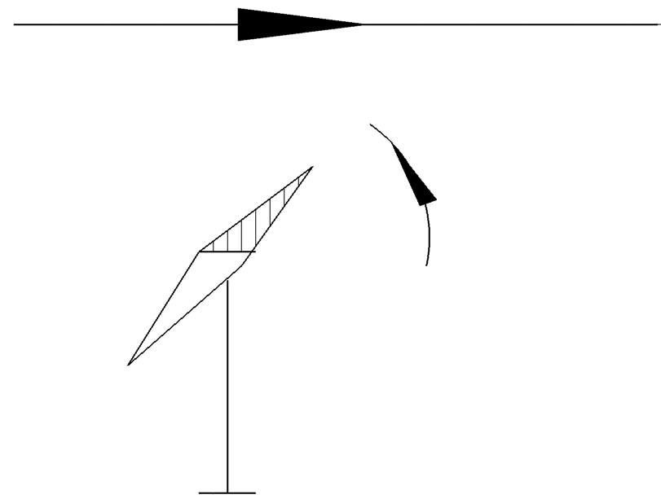
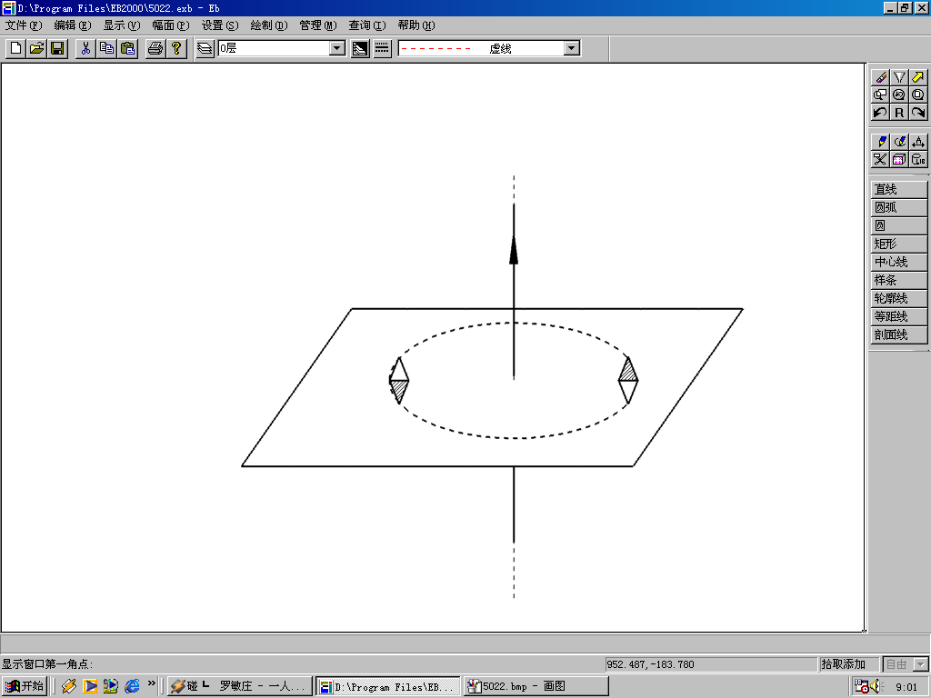
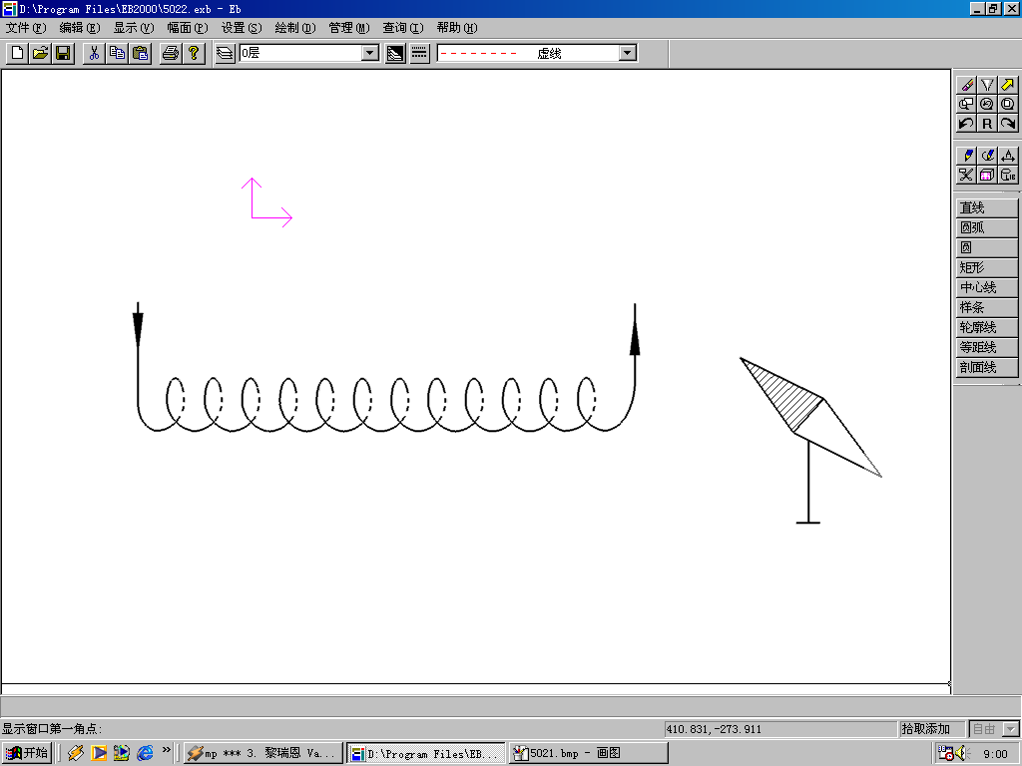
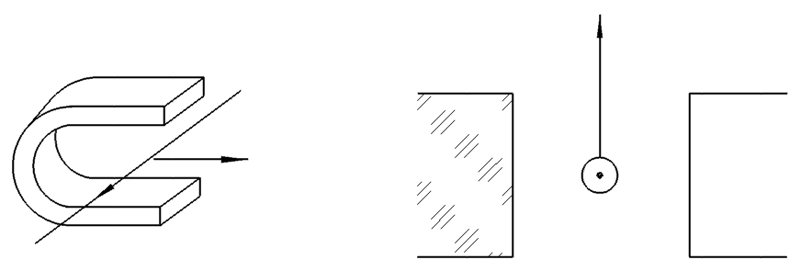
2、电流对磁铁的作用
I
I
N
I
N
S
N
N
S
S
S
N
S
3、磁铁对电流的作用
N
S
N S
I
右手定则判受力

Slide 4
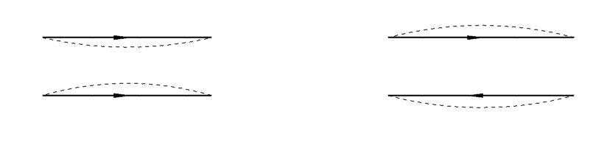
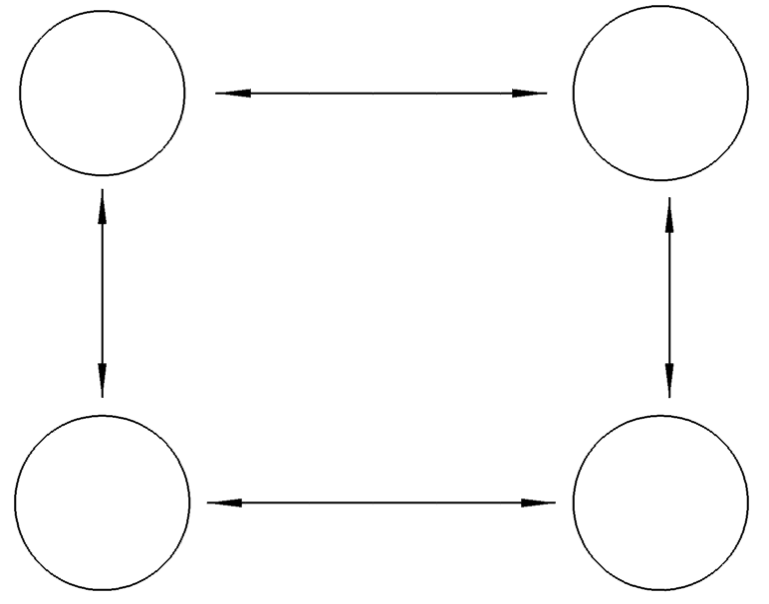
4、电流对电流的作用
同向电流：吸引 反向电流：排斥
①
磁 铁
磁 铁
③ ②
② ③
电 流
电 流
④

Slide 5
二、磁场
1、物质磁性的基本来源
安培分子电流假说：组成磁铁的最小单元——磁分子就
是环形电流。若这些分子电流定向排列，宏观上即显示
N、S极。
●磁分子的“分子电流”等效图
●分子环流形成的微观解释：原子、分子内电子的绕核
旋转和自转。

Slide 6
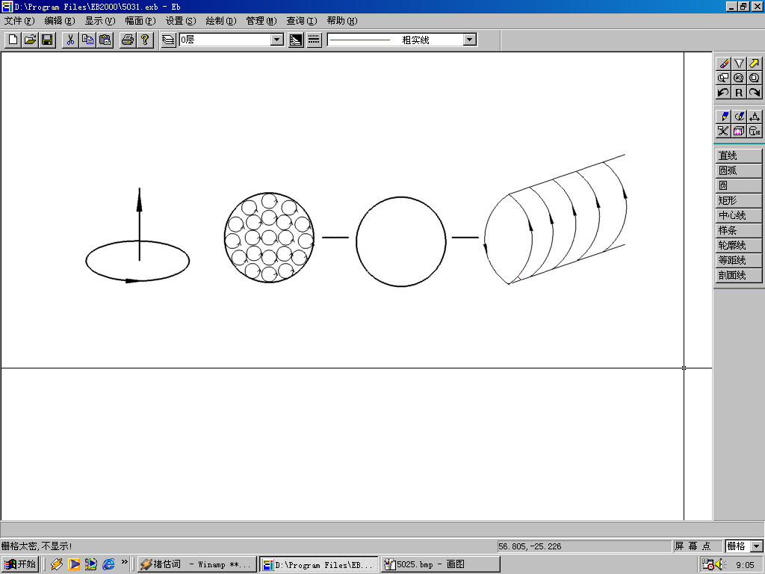
内部消
i
磁矩
磁棒断面 相当于螺线管
一切磁效应均来源于电流；一切磁作用都是电流与电
流之间的相互作用，或说成运动电荷之间的相互作用。
2、磁场
磁场
电流 ———— ————电流

Slide 7
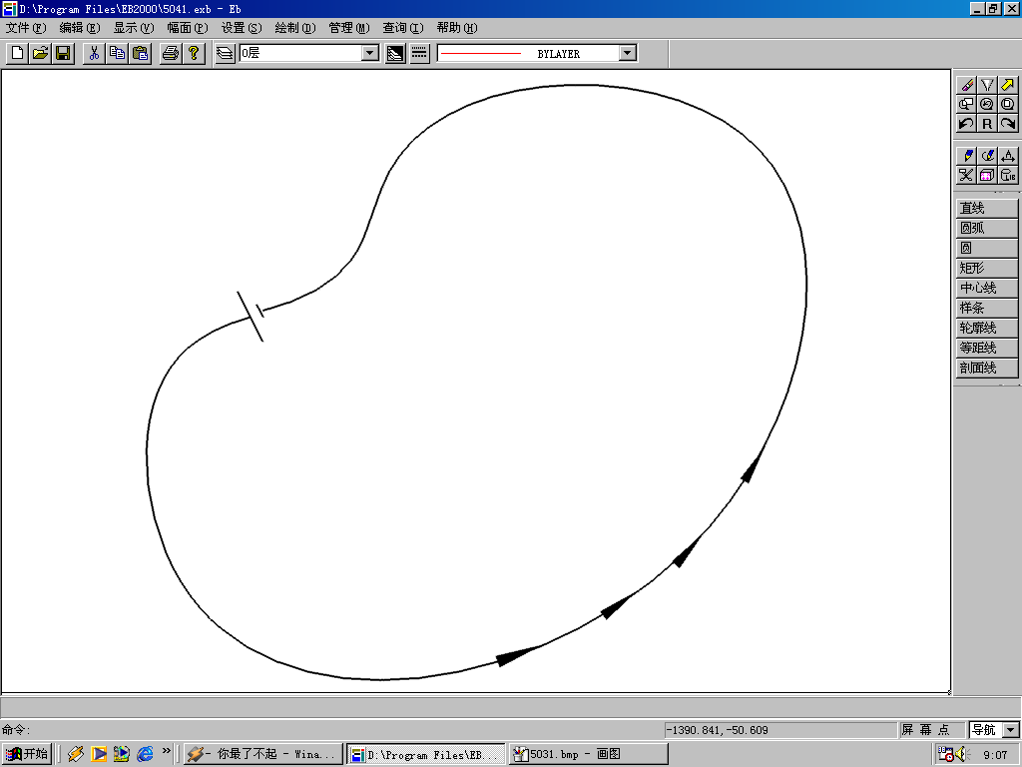
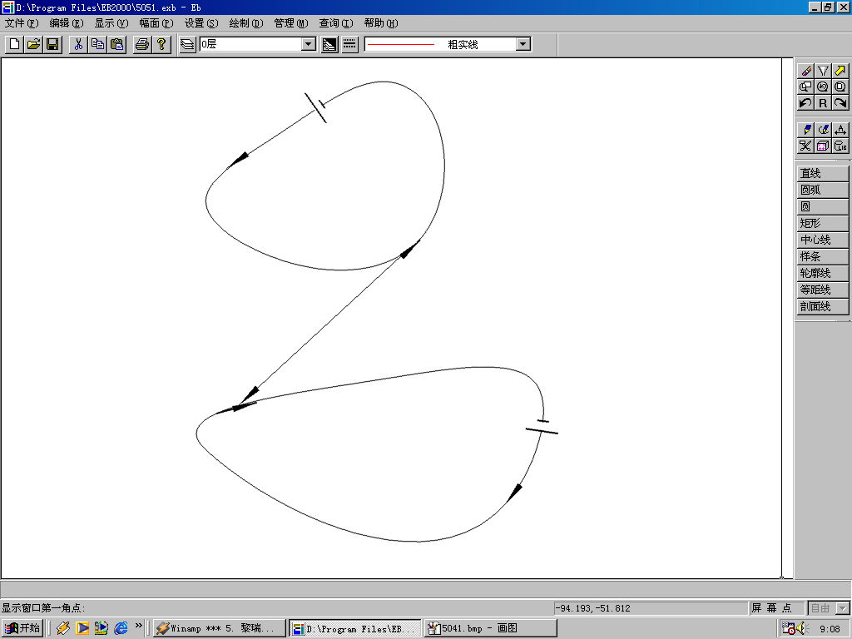
三、安培定律
1、电流元的概念
L₁
I₁
I₂
I
回路
L₁、L₂两载流回路

Slide 8
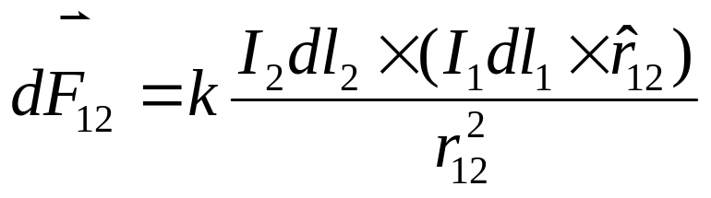
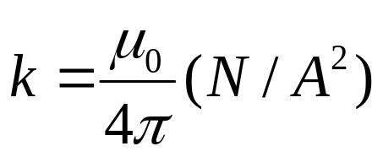

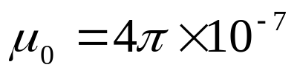
2、安培定律
K为比例系数，与单位的选取有关。
在SI制中，电流强度为安培，比例系数取为：
为真空磁导率，实验测得大小为：

Slide 9



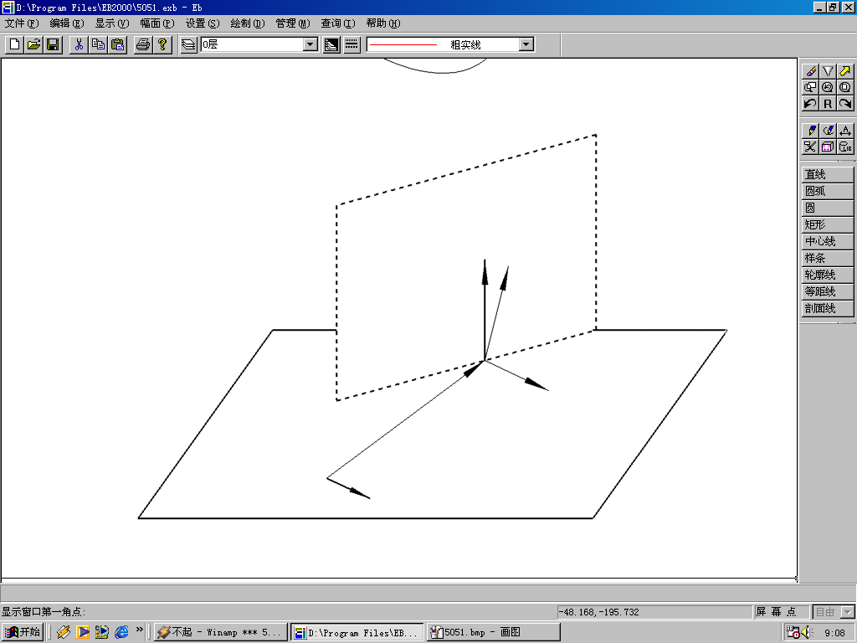
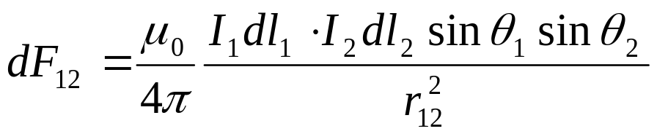


[讨论]
(1) 的大小
与两电流元的取向有关。
与 成正比；
与 成反比（平方反比律）
S₂
I₁
大小表达式
θ₂
S₁
2
d
I₁
1 θ₁
当仅仅改变 、 时，只改变 的大小，而不影响 的方向
(2) 的方向

Slide 10

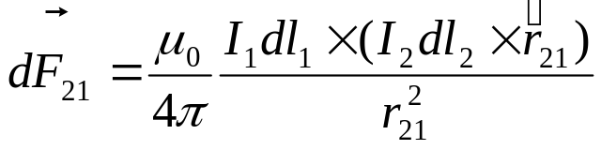




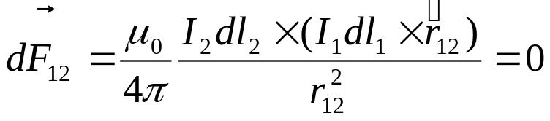

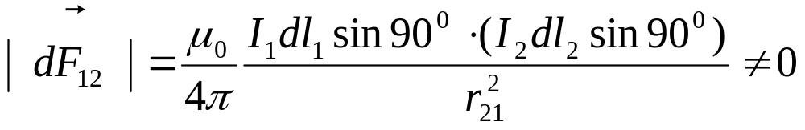
(3) 的作用力有类似形式：
(4) 电流元之间的作用力一般不满足牛顿第三定律。
，（∵ =0，故括号内因子为零）

Slide 11


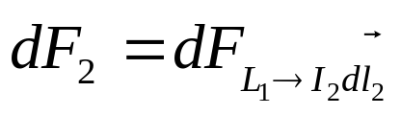
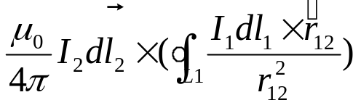



3、安培力的叠加原理
(1)回路 对电流元 的合作用
=
L₁ I₁
P
(2)回路 对回路 的合作用

Slide 12
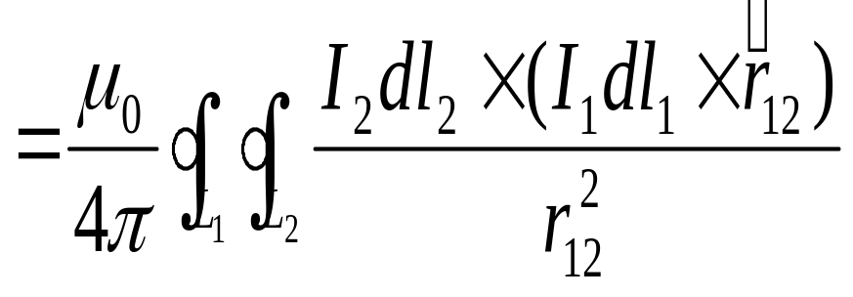
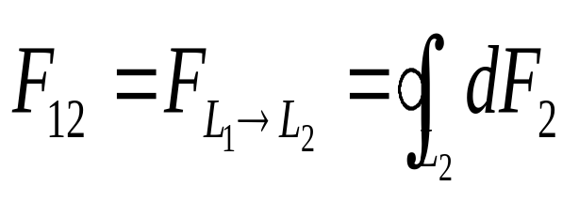
可证：两闭合回路间的相互作用满足牛顿第二定律

Slide 13

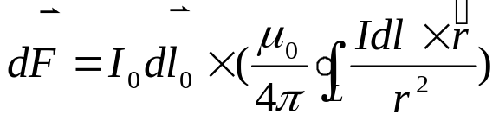
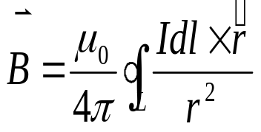


四、磁感应强度矢量
1、 的定义
P
I
场点
θ
L 场源

Slide 14
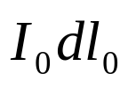







引入 的表示之后，则回路对 的作用力可写为
此公式称为安培公式，是 的定义式
(c) (d)

Slide 15
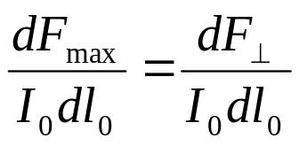



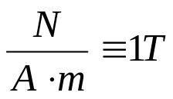

定义空间某点磁场
(分别地就大小、方向进行定义)
大小----
方向---- 不受力的方向（即 ）
再根据 即可唯一地确定 。
2、 的单位
在SI制中，单位为：1 （特斯拉）。
文献中常沿用实用制单位GS（高斯）: 。
3、磁感应线---- 线
引入 线形象化地描述磁场矢量场，象电力线描述电场一样。
线的切向代表该点磁场方向，疏密表示磁场的强弱。

Slide 16
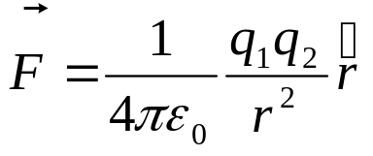
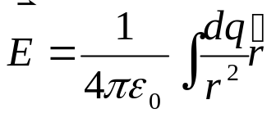

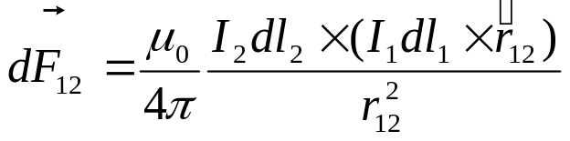

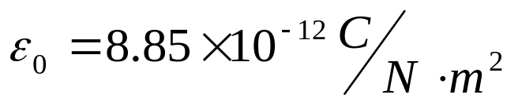
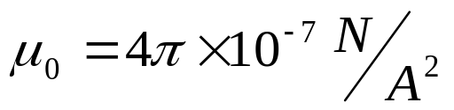
静电： ， ，
静磁： ， ，
两个常数： ，

Slide 17
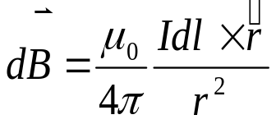
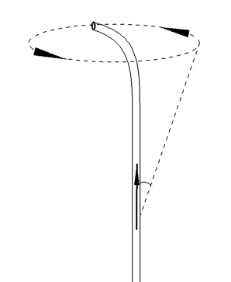
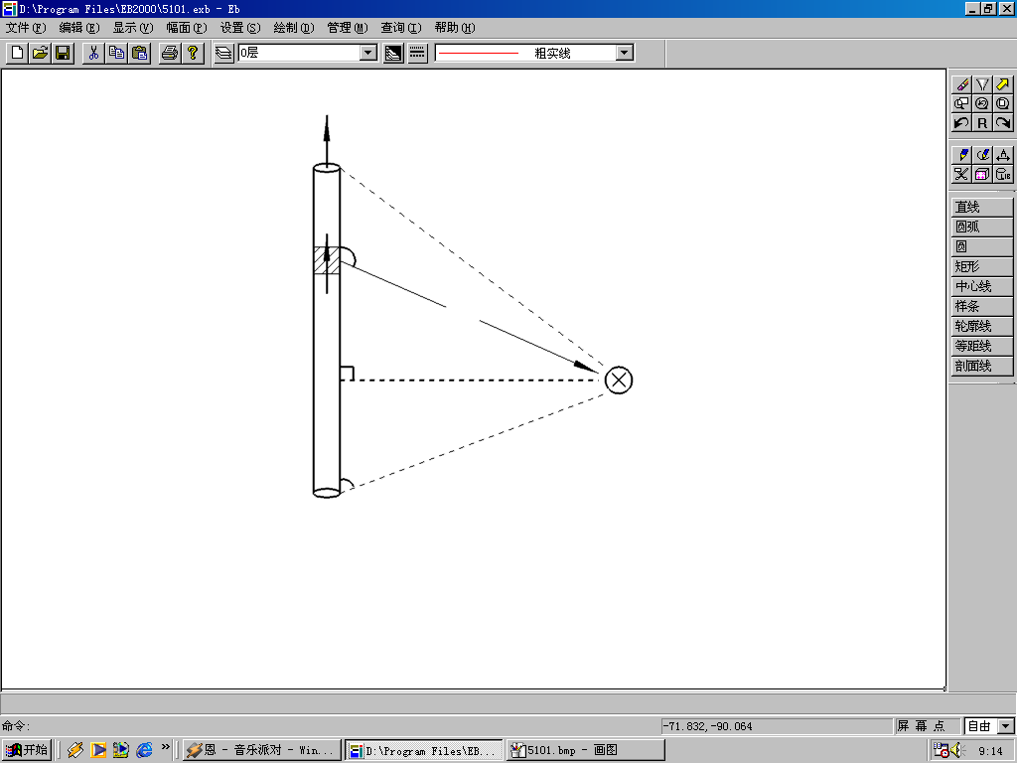

§2 载流回路的磁场
一、Biot – Savart’s Law
闭合载流回路产生磁场的公式
称之为 毕奥---萨伐尔定律。
I
θ₂
θ
{
Id θ
ι
d
O R P
θ₁
顺流积分

Slide 18
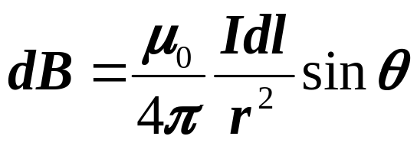
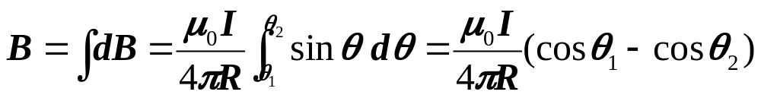


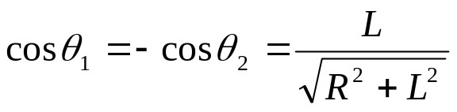
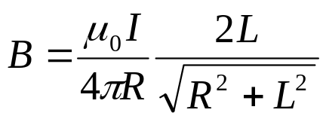

二、电流的磁场算例
1、载流直导线
，方向为： 。
[讨论]
(1)设载流直导线线长 , 则
中垂面上：因 ，而有
延长线上：

Slide 19


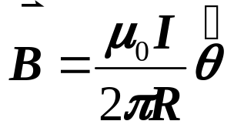


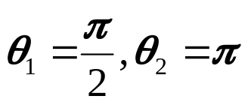
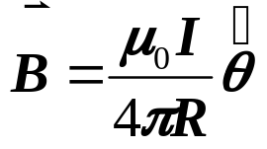
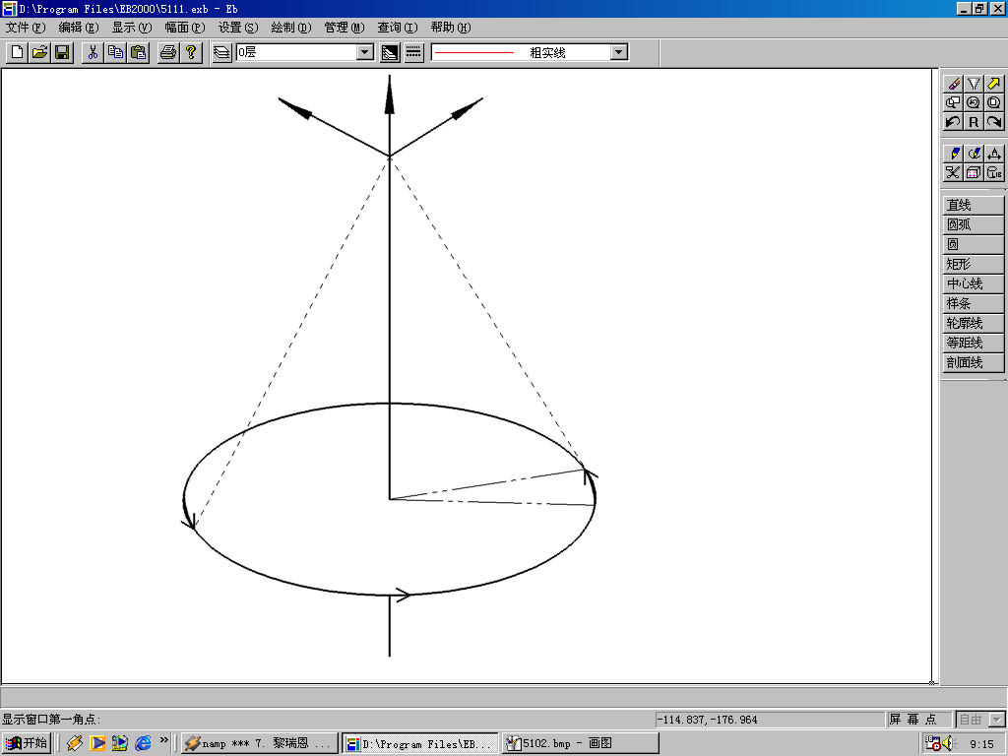
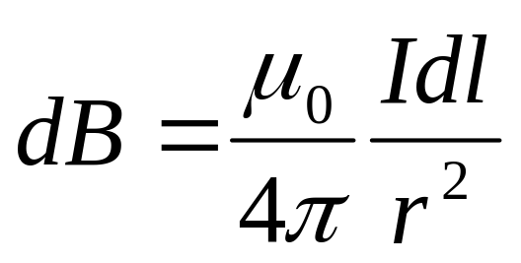


若导线无限长，则 、 ，有
(3) 若 点在半无限长载流直导线、距一端为 处的垂面上
则因
，而有
2、载流圆环轴线磁场
Z
θ
d d
P
Z
θ
I I
O R
I

Slide 20
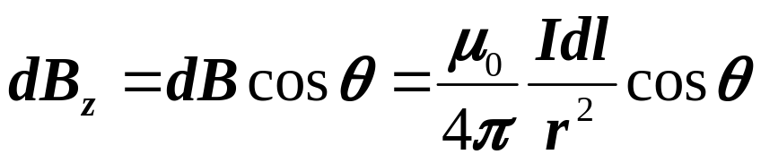
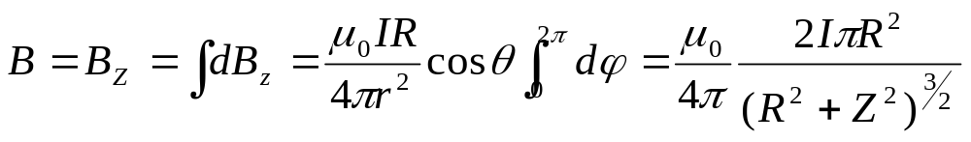

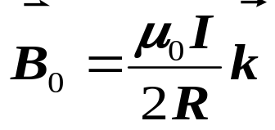

，方向沿：
[讨论]
(1) 环心处的
(2) 磁偶极子的磁场
当Z>>R时，载流圆环可视为磁偶极矩为 的磁偶
极子。

Slide 21
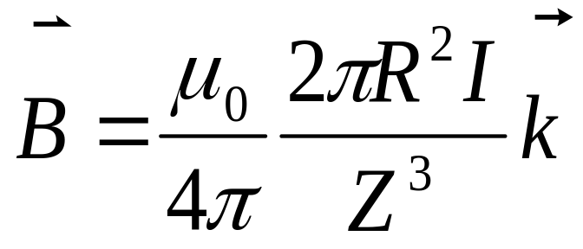

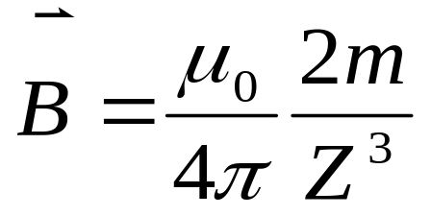
令 （磁偶极矩），则其轴线上场点的 为

Slide 22
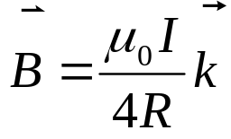




(3) 若半圆环，则在环心处有
对应 圆心角的载流圆弧，则在弧心处，有
，（即： ）
2L
R{
ι
χ
β₁ β β₂
P
dι
x

Slide 23





[讨论]
无限长螺线管轴线上场点：
，
。

Slide 24


(3) 螺线管磁场与条形磁铁的磁场具有相似性。
半无限长螺线管一端轴线上：

Slide 25







§3 磁场的“高斯定理”与安培环路定理
一、磁场的“高斯定理”
1、磁通量
通过一曲面 的磁通量为
在SI制中各物理量的单位为
：韦伯（Wb），1韦伯=1特
： 特斯拉（T），
2、 线的闭合性
磁场的高斯定理： 。
表明磁力线是无头无尾的闭合线，磁场是无源场。

Slide 26



二、安培环路定理
d
θ
I
L（正）
L（负）
→
按右手定则规定
右手定则
→
I

Slide 27








(1) 计算
∵
∴
（轮积）
＝ （换位）
如图5-20， ，则
为对P点所张元立体角，从而

Slide 28












代表 回路作位移 所扫过带状面S对P点所张立体角。
再取以 、 为周界（前后）之闭面： 使之不套链L
（P点在外），则 ，即
代入上式给出
又因 具有任意性，故
(2) 再看
上述场点P为指定点，在P处一元位移 所引起结果。现
P点沿安培环路L移动一周，则

Slide 29


(3) 最后再用叠加原理
以上为单回路 ，若多载流回路，则从叠加原理知，
每一回路均有上述结论，进而有一般式：
5、说明
安培环路定理表达式中左边的 是空间所有电流在回路处的合场，其积分结
果可以用回路所围电流之代数和表示。（区分：场本身与环流含义不同！）
(2) 磁场为无源有旋场，在磁场中一般不能象电场中那样引入标势描述。

Slide 30




(3) 两种类型举例：如图5-21，结果分别为
I₁
I
I₃
↓
L
I₄
I₂
→
L
三、安培环路定理应用举例
上述两定理普遍适用，但单独用 解决问题，范围有限，只用于问题具有某种对称性情况。解决问题时，首先分析对称性，然后取安培环路L过场点，再用定理求出场 。
例1：无限长载流I的直导线外之场。

Slide 31










解：问题具有Z轴对称性
∵
∴
(该结果在前已有)
例2：无限长载流为I、半径R的圆截面载流直导线，求内、
外 分布。
解：如图，电流密度 ，导线内、外场点之场
均呈轴对称，且方向沿圆周切向。
① ：
Z
I
R
P
② ：

Slide 32





曲线参见图
B
O
μ₀I∕2πR
正比 反比
R r
例3:求螺绕环内的磁场。设螺绕环平均半径为R，总N匝，载流I。
解：经对称分析可知， 沿圆周等大、方向沿切向，
安培环路取半径R的圆，则

Slide 33




§4 磁场对载流导线的作用
引入新课：
稳恒磁场的基本问题包含两方面的主要内容：
(1) 已知I分布，求 分布。
已学习两方法：
①
（原则上）
②
（对称时）

Slide 34

(2) 已知 分布，求对I的作用。
综合概括为：
正问题
I
逆问题
一、安培力
安培定律分成两个部分，写出公式为：
此力称为安培力， 为试探电流元。

Slide 35



1、力的方向和大小
d
方向：由叉积 确定
大小：
θ
2、安培力的双重功用
① 定义 ；
② 可用于计算磁力
常用形式为：

Slide 36







二、安培力公式的应用
1、平行载流直导线间的相互作用及安培的定义
I₁ I₂
L
1 a 2
导线1 2作用

Slide 37






导线2 1作用 ：
表明： ，相互吸引。
[讨论]
（1）当 与 反向时，仍有：
但为斥力。

Slide 38








（2）因为 ，单位长上受力为 ：
取
由此给出电流强度的单位——“安培”定义如下：

Slide 39







载有相同强度电流、相距为1米的两平行长直导线，若每米长度上受力为： ，则每根导线上所载电流的强度为1安培。
2、匀强磁场对平面载流回路的作用
研究平面载流回路所受力、力矩及运动情况。
(1) 刚性矩形回路
a
2
3
a/2
θ
θ
b 1
4
I

Slide 40









[分析受力]
上、下边：
二力等大反向，且共线，即： ，对刚性框不产生运动学效应。
左、右边：
二力等大反向，但不共线---力偶，产生力偶矩—磁力矩：

Slide 41






式中 为载流线圈的磁偶极矩（磁矩）。
写成矢量式为：
[分析运动]
均匀场 中，矩形线圈所受合力 ——不平动
合力矩 ——发生转动。转动趋势为：
使 转向 方向，即 取最大的方位；
分别为稳定、非稳定平衡。

Slide 42








(2) 任意形状平面载流回路（上述内容的推广 ）
I
I
每一元矩形在外场中的行为均为已知：
故整体所受
合力：
不平动
合力矩：
发生转动

Slide 43




[结论]
任意形状平面载流回路在均匀场中受合力、合力矩为
整体不发生平动，但转动， 使 转向 的方向。
3、直流电动机和电流计原理
(1) 直流电动机转动原理
)θ
N S
电刷

Slide 44



（2）磁电式电流计原理
示值
线圈
N S
N S
永磁体
游丝
（产生反力矩）
铁芯圆柱体
a
N匝
b
轴

Slide 45





三、知识扩展
1、非均匀磁场中的平面载流线圈
由于线圈各部分所在处 不同，一般地：
线圈作复合运动（平动 + 转动）
平动的结果：使线圈整体向强场区移动，使 尽量取大；
转动的结果：使 转 向。

Slide 46


例：载流直导线的磁场中放置矩形载流回路，研究回路
的运动情况。
I₁
a
I₂ b
I₂
I₁
ω
r
(a)共面（平动）
(b)非共面（平动 + 转动）

Slide 47


四、计算示例
1、均匀 中圆载流 I 线圈，半径 R ，求半圆受力。
d
Id
d
a
R θ
O
b
d
X
I
B + A －
[讨论]
(1) 此结果相当于长2R，载流I的一段导线在 中受力
若I反向，则整体线圈有向内收缩趋势。

Slide 48





§5 带电粒子在磁场中的运动
一、洛仑兹力
一带电（含正、负号）的粒子以速度在磁场中运动，
实验证明它受力为：
θ
)θ
+q
-q
正电荷 负电荷

Slide 49








[讨论]
1、 表明磁力对运动电荷不做功。它只改变其
运动方向，不改变其动能。
2、若空间 并存，则： 。
3、由 也可定义 ，方法同前用 定义。
4、选速器原理（电子束中电子速度大小不一，选择某一
速率的电子）
高压
低压
e
υ

Slide 50










二、洛仑兹力与安培力的关系
安培力：
洛仑兹力：

Slide 51

[说明]
① 安培力是 对载流导线的作用，而洛仑兹力是 对
运动电荷的作用力。
② 安培力是磁力，而洛仑兹力的宏观效果是电力的反作
用力。
③ 洛仑兹力不做功，而安培力一般要做功，似乎与安培
力归根到底是洛仑兹力的看法相矛盾。其实不然，安
培力做功能量是源于电源，而合洛仑兹力不做功，即
实际上电子参与两种运动：

Slide 52









三、带电粒子在均匀磁场中的运动
1、 时情形
带电粒子作圆周运动
特征：周期T与R、v无关。

Slide 53













2、普遍情形
带电粒子的速度 与 夹任意角度
带电粒子作螺旋运动，

Slide 54






螺距为:
可见：周期T与 时相同，仍与 R 、v 无关；同
时，只要荷质比相同的粒子，当 相同时，均有相同
的螺距---磁聚焦原理，调节 可改变 。
四、荷质比的测定
粒子源
负
正

Slide 55

1、测量
(1) 汤姆孙方法
(2) 磁聚焦法
2、总原则
电场加速，磁场控制方向。

Slide 56

五、回旋加速器
核心部分为：D形盒，
D形盒之间隙窄，两盒之间接交变电源，其间置粒子源；每盒内部的电场很弱。功能为：
D形盒隙间电场加速带电粒子，
D形盒内磁控粒子运动方向----圆运动。
D形盒
俯视图：正离子

Slide 57


六、霍耳效应
1、霍耳效应与霍耳电压
B
其中K为霍耳系数
b
d
I
A
A’
导体板样品

Slide 58





2、用洛仑兹力予以说明
霍耳系数 ：
I
I
(a)正电荷导电（空穴型）
(b)负电荷导电（电子型）
3、霍耳效应与载流子电荷正负的关系
两侧电压 何处高,与导电载流子类型（正、负）有关，
可用于判断半导体类型

